Slide 1
DUM - Digitální Učební Materiál
Název školy: Střední odborná škola obchodní s.r.o.
Broumovská 839
460 01 Liberec 6
IČO: 25018507 REDIZO: 600010520

Slide 2
Vzdělávací oblast: Informační a komunikační technologie
Název a číslo DUMu: Freizeit und Hobbys; VY_32_INOVACE_E2_01 ÷ 20
Anotace: Slovní zásoba k tématu volný čas, časování nepravidelných sloves , volnočasové aktivity
Třída a datum ověření: 2.A;29.1.,2012
Autor: Mgr. Martina Havlasová
Registrační číslo : CZ.1.07/1.5.00/34.0701

Slide 3
Freizeit, Hobbys
Hobbys
Verben mit Wokalwechsel
Mein Wochenende

Slide 4
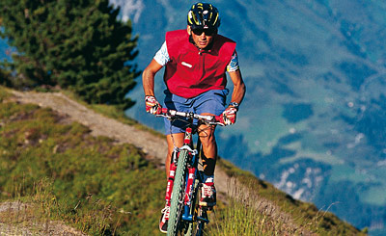
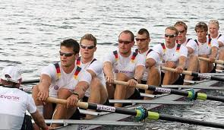
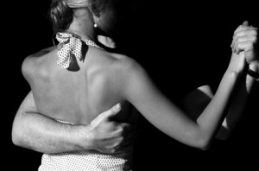
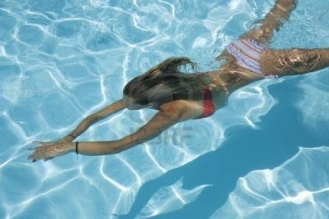
Hobbys, Interessen
s Hobby (s Steckenpferd) – etwas, das man in seiner Freizeit zum Vergnügen tut
Ordne die Hobbys den Bildern zu :
Tanzen
Gitarre spielen
Golf spielen
Rad fahren
Schwimmen
Rudern
1

Slide 5
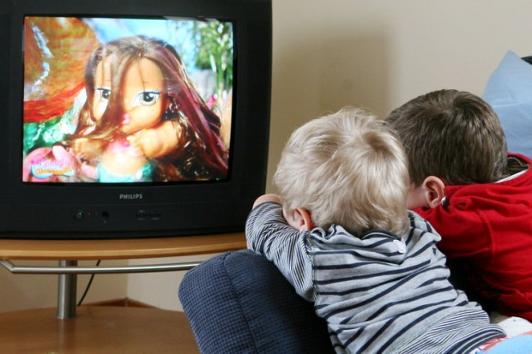
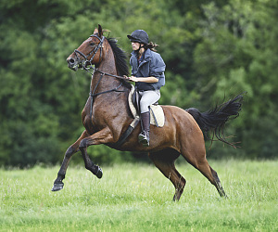
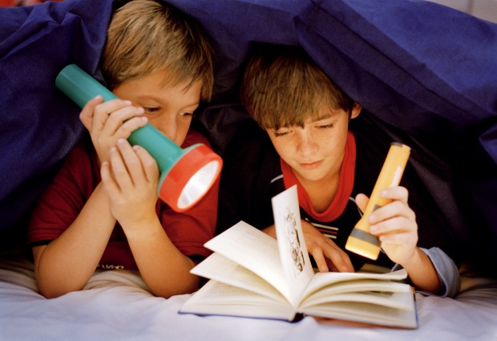
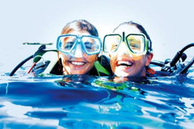
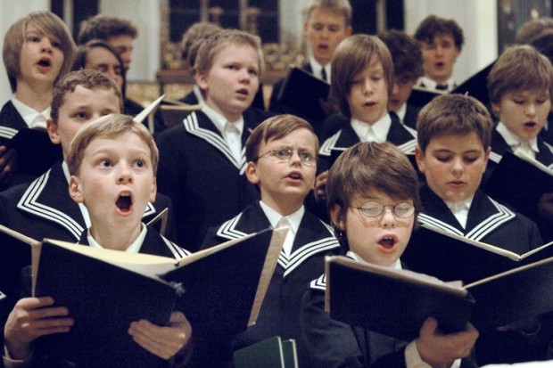
Musik hören
fernsehen
tauchen
lesen
singen
reiten

Slide 6
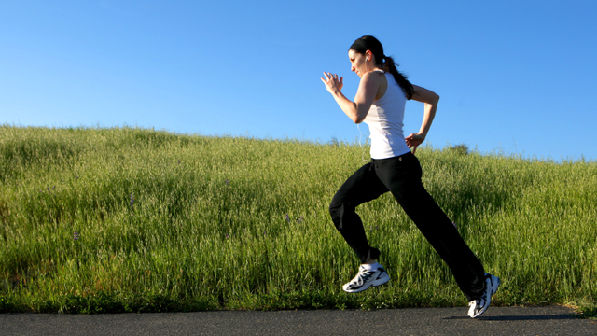
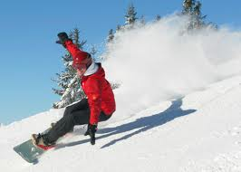
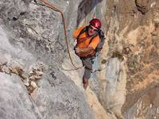
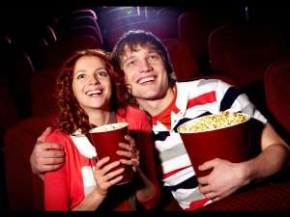
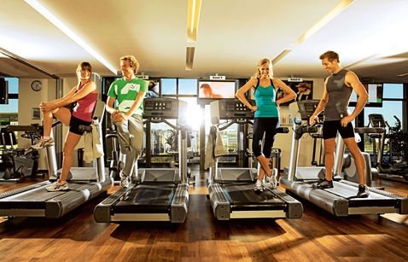
Joggen
Snowboard fahren
Ins Fitnesstudio gehen
Ins Kino gehen
Reisen
klettern

Slide 7
Was kannst du? Was kannst du nicht?

Slide 8
Bist du damit einverstanden?Warum ja, warum denn nicht?

Slide 9
Freizeit – die Zeit (meist abends und am Wochenende), in der man weder in seinem Beruf noch im Haushalt arbeiten muss Was machst du in deiner Freizeit? Sieh das Bild – was alles kann man in der Freizeit machen?

Slide 10
Verben mit Vokalwechsel Vokalwechsel- 2.,3.Pers.Sg) Ergänze die Tabelle:
 | sprechen | lesen | laufen | fahren | treffen | essen
ich | spreche | lese | laufe | fahre | treffe | esse
du
er/sie/es
wir | sprechen | lesen | laufen | fahren | essen | essen
ihr | sprecht | lest | lauft | fahrt | esst | esst
Sie/Sie | sprechen | lesen | laufen | fahren | essen | essen

Slide 11
Kontrolle (Verben mit Vokalwechsel)
 | sprechen | lesen | laufen | fahren | treffen | essen
ich | spreche | lese | laufe | fahre | treffe | esse
du | sprichst | liest | läufst | fährst | triffst | isst
er/sie/es | spricht | liest | läuft | fährt | trifft | isst
wir | sprechen | lesen | laufen | fahren | essen | essen
ihr | sprecht | lest | lauft | fahrt | esst | esst
Sie/Sie | sprechen | lesen | laufen | fahren | essen | essen

Slide 12
Beantworte diese Fragen :
1. Was sind deine Hobbys?
2. Liest du gern? Was liest du?
3. Wie oft triffst du deine Freunde? Wo?
4. Was isst du sehr gern? Was schmeckt dir nicht?
5. Kochst du gern? Was kannst du kochen?
6. Treibst du Sport? Welchen Sport treibst du?
7. Was machst du im Frühling, was machst du im Winter?
8. Was machst du gern am Wochenende?
9. Was machst du noch in deiner Freizeit?

Slide 13
Wohin am Wochenende? Kultur in unserer Stadt
1. Du möchtest ins Kino gehen. Wie heißt der Kinofilm der Woche? Hast du Lust, diesen Film zu sehen? Wie oft gehst du ins Kino?
2. Du möchtest heute Abend tanzen gehen. Welchen Club / welche Diskothek empfiehlst du deinen Freunden?
3. Du möchtest Sport treiben. Wohin kann man am Wochenende in deiner Stadt gehen?

Slide 14
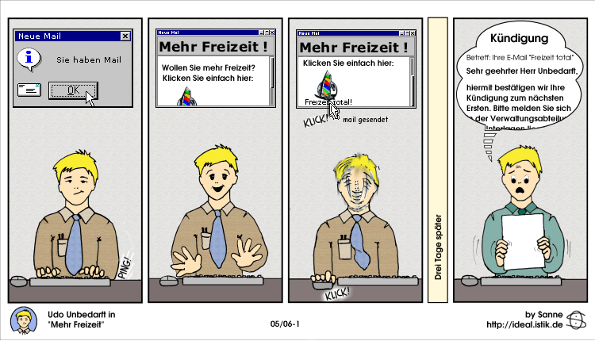
Wie verstehst du dieses Bild?

Slide 15
Citace:
Tauchen
CLUB MAGIC LIFE EXPEDIENTEN TAUCHEN GÜNSTIGER. CLUB MAGIC LIFE EXPEDIENTEN TAUCHEN GÜNSTIGER [online]. 2012 [cit. 2013-01-27]. Dostupné z: http://www.magiclife.com/alle-news/pressearchiv/news-artikel/article/863.html?no_cache=1&cHash=6097a7ec89241fe36e3634e9e10aa4a4
Gitarre spielen
Winterspaß in Imst, Tirol. Winterspaß in Imst, Tirol [online]. 2012 [cit. 2013-01-27]. Dostupné z: http://www.google.de/imgres?q=Gitarre+spielen&hl=cs&tbo=d&biw=1280&bih=891&tbm=isch&tbnid=PS_aVAbp_eodeM:&imgrefurl=http://www.gitarre-spielen.com/gitarrenbilder.htm&docid=p3IXt2tj-z8hmM&imgurl=http://www.gitarre-spielen.com/images/e-gitarre.jpg&w=600&h=313&ei=QPIEUankG-LV4gSgsYCADw&zoom=1&iact=hc&vpx=193&vpy=449&dur=1109&hovh=162&hovw=311&tx=75&ty=108&sig=105501467630670430479&page=1&tbnh=133&tbnw=264&start=0&ndsp=36&ved=1t:429,r:15,s:0,i:124
Golf
Golf spielen. Golf spielen [online]. 2012 [cit. 2013-01-27]. Dostupné z: http://www.google.de/imgres?q=Golf+spielen&hl=cs&tbo=d&biw=1280&bih=891&tbm=isch&tbnid=X-HNDNy-DLND4M:&imgrefurl=http://www.golf-and-more.org/golfsport/&docid=8dUscE8vZ_b0fM&imgurl=http://www.golf-and-more.org/wp-content/uploads/2011/09/abschlag-300x200.jpg&w=300&h=200&ei=wfIEUa71A6iu4ASrpoCoDg&zoom=1&iact=hc&vpx=650&vpy=580&dur=135&hovh=160&hovw=240&tx=111&ty=94&sig=105501467630670430479&page=3&tbnh=126&tbnw=184&start=69&ndsp=36&ved=1t:429,r:72,s:0,i:300
Rad fahren
Radfahren: Tirol für Genussradler und Mountainbiker. Radfahren: Tirol für Genussradler und Mountainbiker [online]. 2012 [cit. 2013-01-27]. Dostupné z: http://www.google.de/imgres?q=Rad+fahren&hl=cs&tbo=d&biw=1280&bih=891&tbm=isch&tbnid=_ggpMXEG2Kh_lM:&imgrefurl=http://www.mariasteinerhof.at/de-radfahren-tirol.htm&docid=g-4AhCD3KI-KEM&imgurl=http://www.mariasteinerhof.at/images/topright/radfahren.jpg&w=525&h=320&ei=cPMEUfaxLpP44QS-mIHIBg&zoom=1&iact=hc&vpx=469&vpy=293&dur=817&hovh=175&hovw=288&tx=185&ty=121&sig=105501467630670430479&page=1&tbnh=142&tbnw=209&start=0&ndsp=32&ved=1t:429,r:10,s:0,i:109
Rudern
Mit den Besten messen - EUC Rudern 2010 in Amsterdam. Mit den Besten messen - EUC Rudern 2010 in Amsterdam [online]. 2012 [cit. 2013-01-27]. Dostupné z: http://www.google.de/imgres?q=rudern&hl=cs&tbo=d&biw=1280&bih=891&tbm=isch&tbnid=qeNHrSaAHIjVRM:&imgrefurl=http://www.adh.de/medien/newsarchiv/news/mit-den-besten-messen-euc-rudern-2010-in-amsterdam.html&docid=GzSJmxX4F5aRwM&imgurl=http://www.adh.de/fileadmin/user_upload/adh.de/bilder/newsbilder/dcoe20269.jpg&w=800&h=532&ei=IvQEUebDHsTfsgbZx4GIDQ&zoom=1&iact=hc&vpx=796&vpy=428&dur=398&hovh=183&hovw=275&tx=149&ty=82&sig=105501467630670430479&page=1&tbnh=140&tbnw=199&start=0&ndsp=30&ved=1t:429,r:1

Slide 16
Schwimmen
Stockfoto - Model Release 358 Junge Mädchen Schwimmen unter Wasser. Stockfoto - Model Release 358 Junge Mädchen Schwimmen unter Wasser [online]. 2012 [cit. 2013-01-27]. Dostupné z: http://www.google.de/imgres?q=schwimmen&hl=cs&tbo=d&biw=1280&bih=891&tbm=isch&tbnid=QqC68kIFVqft8M:&imgrefurl=http://de.123rf.com/photo_628025_model-release-358-junge-madchen-schwimmen-unter-wasser.html&docid=lOVYx7IN8tKN_M&imgurl=http://us.123rf.com/400wm/400/400/Dndavis/Dndavis0611/Dndavis061100019/628025-model-release-358-junge-madchen-schwimmen-unter-wasser.jpg&w=1200&h=801&ei=B_UEUazLBcPNtAbr2YDQCA&zoom=1&iact=hc&vpx=2&vpy=594&dur=146&hovh=183&hovw=275&tx=160&ty=118&sig=10550146763067043047
Tanzen
Langsames Tanzen – So verhalten Sie sich richtig. Langsames Tanzen – So verhalten Sie sich richtig [online]. 2012 [cit. 2013-01-27]. Dostupné z: http://www.google.de/imgres?q=tanzen&start=233&hl=cs&tbo=d&biw=1280&bih=891&tbm=isch&tbnid=6W7NIwAmowCGaM:&imgrefurl=http://gentleys.com/langsames-tanzen-so-verhalten-sie-sich-richtig/&docid=Fd38KlivyVV5DM&imgurl=http://gentleys.com/wp-content/uploads/tanzen_langsam.jpg&w=426&h=282&ei=0fUEUfKvOMvFswax64CgDA&zoom=1&iact=hc&vpx=831&vpy=573&dur=168&hovh=183&hovw=276&tx=58&ty=106&sig=105501467630670430479&page=6&tbnh=143&tbnw=224&ndsp=47&ved=1t:429,r:78,s:200,i:238
Musik hören
Musiktherapie. Musiktherapie [online]. 2010 [cit. 2013-01-27]. Dostupné z: http://www.google.de/imgres?q=Musik+h%C3%B6ren&hl=cs&tbo=d&biw=1280&bih=891&tbm=isch&tbnid=eel7eAqqP4E2uM:&imgrefurl=http://www.fuersie.de/gesundheit/gesund/artikel/musiktherapie&docid=Lx3q49mcTzdSVM&imgurl=http://www.fuersie.de/sites/fuersie/files/styles/590x443/public/images/frau-musik-hoeren_0.jpg&w=472&h=354&ei=s_YEUYqYDoTtsgafgYFA&zoom=1&iact=rc&dur=106&sig=105501467630670430479&page=1&tbnh=140&tbnw=180&start=0&ndsp=34&ved=1t:429,r:30,s:0,i:174&tx=67&ty=101
Fernsehen
Zu viel Fernsehen schlägt auf die Atmung. Zu viel Fernsehen schlägt auf die Atmung [online]. 2012 [cit. 2013-01-27]. Dostupné z: http://www.google.de/imgres?q=fernsehen&hl=cs&tbo=d&biw=1280&bih=891&tbm=isch&tbnid=am8kn4azIO_prM:&imgrefurl=http://www.welt.de/gesundheit/article2177322/Zu-viel-Fernsehen-schlaegt-auf-die-Atmung.html&docid=XrATh4k2Ev7X_M&imgurl=http://www.welt.de/img/gesundheit/crop101637272/1578728700-ci3x2l-w620/fernsehen-kinder-zwei-DW-Wissenschaft-Leipzig.jpg&w=620&h=413&ei=evcEUZrWLozRsga7k4DQDQ&zoom=1&iact=rc&dur=265&sig=105501467630670430479&page=2&tbnh=136&tbnw=198&start=31&ndsp=36&ved=1t:429,r:42,s:0,
Lesen
Download: Lesen Taschenlampe. Download: Lesen Taschenlampe [online]. 2012 [cit. 2013-01-27]. Dostupné z: http://www.google.de/imgres?q=lesen&hl=cs&tbo=d&biw=1280&bih=891&tbm=isch&tbnid=NvsnNuF_k5xiLM:&imgrefurl=http://www.lilly-pharma.de/presse/bildarchiv/bildarchiv-download.html%3Fno_cache%3D1%26tx_llimgarc_pi1%255BshowUid%255D%3D54%26tx_llimgarc_pi1%255Bmode%255D%3Ddownload%26tx_llimgarc_pi1%255Bfrominfo%255D%3D1&docid=mmF9wQfToodD9M&imgurl=http://www.lilly-pharma.de/fileadmin/images/lilly/bildarchiv/gesundheit/psychoneuro/adhs/Lesen-Taschenlampe.jpg&w=2244&h=1536&ei=KfgEUe6IOcKGswbZ9oHICg&zoom=1

Slide 17
Singen
Warum Singen gesund ist. Warum Singen gesund ist [online]. 2007 [cit. 2013-01-27]. Dostupné z: http://www.google.de/imgres?q=singen&start=164&hl=cs&tbo=d&biw=1280&bih=891&tbm=isch&tbnid=kxnSNApsOSRzZM:&imgrefurl=http://www.welt.de/wissenschaft/article1461487/Warum-Singen-gesund-ist.html&docid=SvhnyeT9pw5vwM&imgurl=http://www.welt.de/img/wissenschaft/crop101260735/906872402-ci3x2l-w620/singen-DW-Wissenschaft-Leipzig.jpg&w=620&h=413&ei=4PgEUYHZKMXYtAbNlIDQAg&zoom=1&iact=hc&vpx=842&vpy=552&dur=1502&hovh=183&hovw=275&tx=165&ty=129&sig=105501467630670430479&page=5&tbnh=139&tbnw=204&ndsp=41&ved
Reiten
Sicher Reiten: Profi-Tipps fürs Gelände. Sicher Reiten: Profi-Tipps fürs Gelände [online]. 2008 [cit. 2013-01-27]. Dostupné z: http://www.cavallo.de/know-how/training/rittigkeit-im-gelaende-so-fasst-ihr-pferd-vertrauen.461151.233219.htm
Joggen
Mit leerem Magen zum Joggen. Mit leerem Magen zum Joggen [online]. 2010 [cit. 2013-01-27]. Dostupné z: http://www.google.de/imgres?q=joggen&hl=cs&tbo=d&biw=1280&bih=891&tbm=isch&tbnid=LHsTN4Ac-XRHJM:&imgrefurl=http://www.netzathleten.de/Sportmagazin/Dr-Sport/Mit-leerem-Magen-zum-Joggen/4953757902763423918/head&docid=9XtcNLFFigeTDM&imgurl=http://static.netzathleten.de/data2/subjects/pk_443/pk_443132/pk_4431328656445862433/image_-2500486931398314840/orig.jpg&w=640&h=360&ei=yfoEUeqWCcfasgaYwYHADQ&zoom=1&iact=hc&vpx=723&vpy=141&dur=131&hovh=168&hovw=300&tx=191&ty=96&sig=105501467630670430479&page=1&t
Klettern
Klettern rund um Arco - Gardasee. Klettern rund um Arco - Gardasee [online]. 2010 [cit. 2013-01-27]. Dostupné z: http://www.alpinschulesuedtirol.com/portal/index.php?id=916
Ins Fitnesstudio gehen
Über sieben Millionen Studiogänger. Über sieben Millionen Studiogänger [online]. 2012 [cit. 2013-01-27]. Dostupné z: http://www.google.de/imgres?q=ins+Fitnessstudio+gehen&hl=cs&tbo=d&biw=1280&bih=891&tbm=isch&tbnid=0llDWD9-y1FkLM:&imgrefurl=http://www.fitforfun.de/sport/fitness-studio/fitness-ueber-sieben-millionen-studiogaenger_aid_11065.html&docid=wX2ShKFHkJVjKM&imgurl=http://images2.fitforfun.de/img/gen/J/I/HBJI0Yfn_Pxgen_r_478x307.jpg&w=478&h=307&ei=mPwEUbKcC475sgaxqYDgDQ&zoom=1&iact=rc&dur=248&sig=105501467630670430479&page=1&tbnh=141&tbnw=242&start=0&ndsp=32&ved=1t:429,r:15,s:0,i:126&tx=146&ty=4

Slide 18
Snowboard fahren
Snowboard Kurse Erwachsene. Snowboard Kurse Erwachsene [online]. 2010 [cit. 2013-01-27]. Dostupné z: http://www.google.de/imgres?q=Snowboard+fahren&hl=cs&tbo=d&biw=1280&bih=891&tbm=isch&tbnid=e1GxB6ZU2EC1QM:&imgrefurl=http://www.skischule-lofer.at/snowboardkurse-snowboardschule-lofer/erwachsenen-snowboardkurse-snowboardschule&docid=AZKaASkl3vBtRM&imgurl=http://www.skischule-lofer.at/images/snowboard-erwachsen/skikurs-jungstar-2.jpg&w=800&h=533&ei=Wv0EUfDbKobgtQbfxYC4Dg&zoom=1&iact=hc&vpx=864&vpy=228&dur=30&hovh=183&hovw=275&tx=150&ty=91&sig=105501467630670430479&page=2&tbnh=152&tbnw=224&start=3
Ins Kino gehen
Dating-Portale im Check. Dating-Portale im Check [online]. 2010 [cit. 2013-01-27]. Dostupné z: http://www.google.de/imgres?q=ins+Kino+gehen&start=119&hl=cs&tbo=d&biw=1280&bih=891&tbm=isch&tbnid=aT96CPy8mMF2SM:&imgrefurl=http://www.pcwelt.de/ratgeber/Dating-Portale-im-Ueberblick-5849025.html&docid=aOEyE9iNjREObM&imgurl=http://www.pcwelt.de/images/04/1/4/6/7/2/7/1/59e4034fcfe7f804.jpg&w=300&h=225&ei=Yv4EUb3PJYvMswb934HYBw&zoom=1&iact=hc&vpx=997&vpy=598&dur=1003&hovh=180&hovw=240&tx=124&ty=170&sig=105501467630670430479&page=4&tbnh=132&tbnw=181&ndsp=39&ved=1t:429,r:31,s:100,i:97
Reisen
Bucher Last Minute - Last Minute Reisen weltweit. Bucher Last Minute - Last Minute Reisen weltweit [online]. 2009 [cit. 2013-01-27]. Dostupné z: http://www.google.de/imgres?q=Reisen&hl=cs&tbo=d&biw=1280&bih=891&tbm=isch&tbnid=2aDf87crcXjBAM:&imgrefurl=http://www.bucher-reisen.de/last-minute/&docid=3Re1JaQwm31WfM&imgurl=http://www.bucher-reisen.de/last-minute/fileadmin/images/lastminute.gif&w=458&h=326&ei=9v4EUc6SC4iJtQaX5oDADA&zoom=1&iact=hc&vpx=692&vpy=266&dur=633&hovh=189&hovw=266&tx=113&ty=129&sig=105501467630670430479&page=1&tbnh=140&tbnw=197&start=0&ndsp=30&ved=1t:429,r:9,s:0,i:106
Hobbys und freizeit. Hobbys und freizeit [online]. 2012 [cit. 2013-01-27]. Dostupné z: http://www.google.de/imgres?q=Hobbys&hl=cs&tbo=d&biw=1280&bih=891&tbm=isch&tbnid=Mmi_Bx0dglgTKM:&imgrefurl=http://de.islcollective.com/worksheets/worksheet_page%3Fid%3D22626&docid=6Z8BjfbqVpNJaM&imgurl=http://de.islcollective.com/wuploads/preview/big_islcollective_worksheets_grundstufe_a1_grundstufe_a2_haupt_und_realschule_klassen_513_lesen_feste_und_frei_hobbys_und_fr_51084f998cab2c7ce3_53341510.jpg&w=399&h=309&ei=cgAFUZSzEaL-4QSjgYG4BA&zoom=1&iact=hc&vpx=369&vpy=266&dur=131&hovh=198&hovw=255&t
Album Fun: Radfahren ist schön. Album Fun: Radfahren ist schön [online]. 2010 [cit. 2013-01-27]. Dostupné z: http://fotos.rennrad-news.de/p/23357
Freizeit auf Sylt. Freizeit auf Sylt [online]. 2012 [cit. 2013-01-27]. Dostupné z: http://www.google.de/imgres?q=Freizeit&hl=cs&tbo=d&biw=1280&bih=891&tbm=isch&tbnid=xltqnOp_uLr_AM:&imgrefurl=http://www.sylt-az.de/freizeit/index.html&docid=uATlSxh1hSDBGM&imgurl=http://www.sylt-az.de/freizeit/gif/freizeit.jpg&w=460&h=290&ei=agMFUfLTEMv44QTy7YGAAg&zoom=1&iact=hc&vpx=381&vpy=129&dur=247&hovh=178&hovw=283&tx=129&ty=74&sig=105501467630670430479&page=1&tbnh=132&tbnw=211&start=0&ndsp=31&ved=1t:429,r:2,s:0,i:85
Mehr Freizeit?«. Mehr Freizeit?« [online]. 2012 [cit. 2013-01-27]. Dostupné z: http://www.google.de/imgres?q=Freizeit&hl=cs&tbo=d&biw=1280&bih=891&tbm=isch&tbnid=OUcvP2Y2V6Im7M:&imgrefurl=http://ideal.istik.de/Comic-003.html&docid=rmMJJ6CKSahPZM&imgurl=http://ideal.istik.de/Comic/DAU-Freizeit.png&w=750&h=430&ei=agMFUfLTEMv44QTy7YGAAg&zoom=1&iact=rc&dur=246&sig=105501467630670430479&page=1&tbnh=145&tbnw=253&start=0&ndsp=31&ved=1t:429,r:22,s:0,i:150&tx=130&ty=112

